Slide 1
Implementace DMS ve FNOL
FAKULTNÍ NEMOCNICE OLOMOUC
profesionalita a lidský přístup

Slide 2
Cíl implementace DMS
Smyslem řešení je opustit práci s papírovou podobou dokumentů, ale pracovat s plně digitalizovaným dokumentem pomocí nástrojů DMS.
BEZPAPÍROVÁ NEMOCNICE
profesionalita a lidský přístup

Slide 3
Klíčové vlastnosti DMS
  Vznik, uložení, kategorizace dokumentů dle metadat
  Vazba mezi dokumenty
  Vyhledávání – fulltext x metadata
  Verzování dokumentů
  Tvorba workflow
  Přístup k dokumentům odkudkoli
  Bezpečnost – nastavení oprávnění, logování
  Vytěžování dokumentů - scan, digitalizace, OCR
  Elektronický podpis
  Integrace – (Spisová služba, Garantovaný archiv, ERP…)
profesionalita a lidský přístup

Slide 4
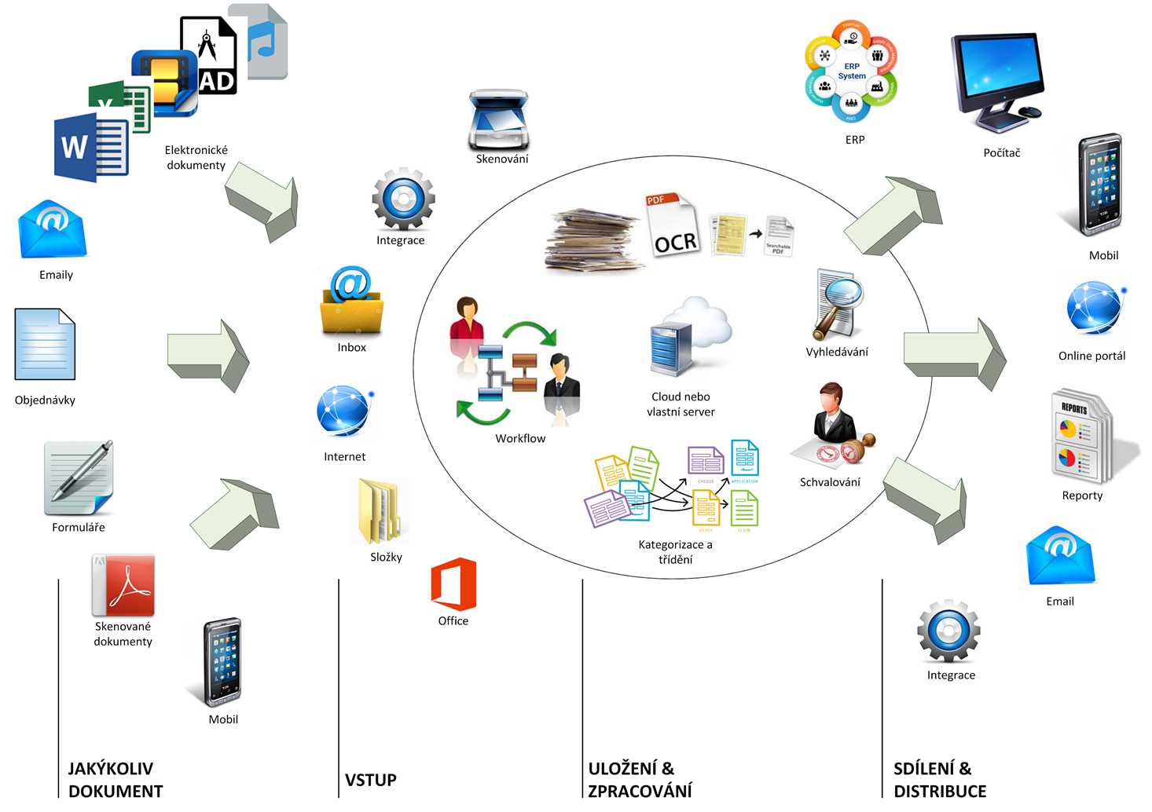
Schéma DMS
profesionalita a lidský přístup

Slide 5
Oblasti využití DMS ve FNOL
  Bezpapírová ambulance
  Workflow smluv
  Řízená dokumentace
  eFaktura
  Formuláře
  .
  .
  .
  .
profesionalita a lidský přístup

Slide 6
Časová osa implementace DMS ve FNOL
  Bezpapírová ambulance – 30.6.2019
  Workflow smluv
  Řízená dokumentace
  eFaktura
  Zdravotnická dokumentace (informované souhlasy..)
  Formuláře
  .
  .
  .
  .
  Bezpapírová nemocnice - 2024
profesionalita a lidský přístup

Slide 7
Financování DMS ve FNOL
  Marketingový průzkum:
  Požadována plná funkcionalita DMS pro cca 4800 zaměstnaců=uživatelů
  Pořizovací cena : 10 mil Kč (cca 2100 Kč/uživatel)
  Roční maitenance: cca 15% - 20% z pořizovací ceny : 2 mil
  Odhadované náklady za 5 let provozu : 20 mil. Kč
  IROP 26 ???
  VOS – nadlimitní rámcová soutěž s postupným plněním
profesionalita a lidský přístup

